Slide 1


Introducción y contexto
Reunión de Puntos Focales de los Ministerios de Salud para fortalecer la respuesta del sistema de salud a la violencia contra las mujeres en Latinoamérica
Washington, D.C. - Estados Unidos

Slide 2
La violencia contra la mujer es un desafío constante en las Américas
Fuente: Estimaciones de prevalencia de la violencia contra la mujer. OMS, 2021.
Notes:
El énfasis en mejorar los datos de prevalencia está en línea con la visión de los ODS. En vista de la urgente necesidad de abordar la violencia contra la mujer a nivel mundial, en la Agenda 2030 para el Desarrollo Sostenible se adoptó la meta de la eliminación de todas las formas de violencia contra las mujeres y las niñas como parte del objetivo de la igualdad de género. En el ODS5, tenemos dos indicadores fundamentales relacionados con violencia, siendo la primera vez, a nivel mundial, que contamos con metas específicas que pueden guiar el trabajo en violencia. Sabemos que un 34% de las mujeres entre 15 y 49 años han sufrido violencia física y/o sexual de pareja o violencia sexual fuera de la pareja, al menos 1 vez en su vida. No sé qué piensan, realmente es un porcentaje alarmante.

Slide 3
La violencia tiene muchas formas,
TODAS son inaceptables
Notes:
Estos datos se basan principalmente en la violencia física y sexual de pareja y la violencia sexual fuera de la pareja. Estas son formas comunes de violencia, pero no son las únicas.
Sabemos que la violencia contra las mujeres tiene muchas formas en la Región, y puede incluir la violencia física, sexual o emocional por parte de una pareja o un conocido, o la violencia en la niñez y en mujeres mayores, el matrimonio precoz o forzado, y muchas otras formas. Nos desafía a seguir ampliando los datos disponibles para cubrir todos los grupos y tipos.

Slide 4
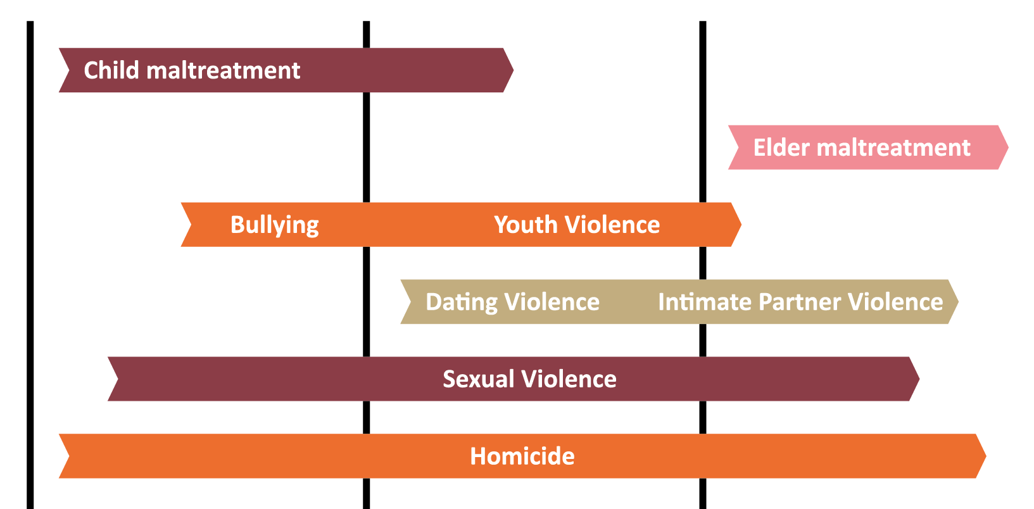
La violencia cambia a lo largo de la vida y afecta a mujeres, hombres, niñas y niños de manera diferente
Maltrato infantil
Maltrato a mayores
Intimidación Violencia Juvenil
Violencia en el noviazgo Violencia de pareja
Violencia Sexual
Homicidio/feminicidio
Niñez
Adolescencia
Adultez

Slide 5
La violencia no es un acto que sucede de manera aislada.
FEMICIDIO

Slide 6
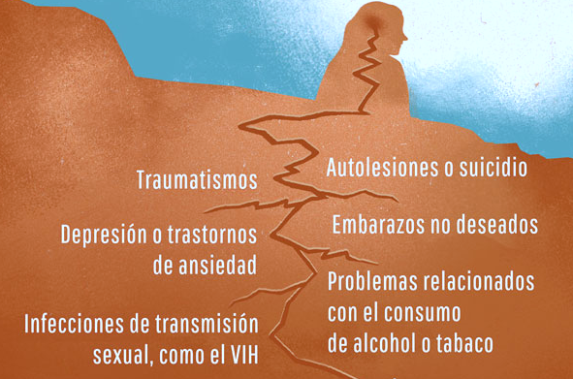
Las mujeres sobrevivientes tienen mas posibilidades de experimentar:
42% de las mujeres que han sufrido violencia física o sexual de pareja han tenido lesiones como resultado
42% de las mujeres que han sufrido violencia física o sexual de pareja han tenido lesiones como resultado
4.5 veces mayor probabilidad de suicidio
16% mayor probabilidad de tener un bebé con bajo peso al nacer
2 veces más riesgo de depresión
2 veces más riesgo de depresión
1.5 veces mayor probabilidad de adquirir el VIH y
1.5 mayor probabilidad de contraer sífilis, clamidia o gonorrea
2 veces más probabilidad
de tener un aborto
Casi 2 veces más probabilidad de abuso de alcohol
Notes:
Este tema es una prioridad de salud pública porque la violencia genera graves consecuencias en las sobrevivientes. Los datos indican que un alto número de mujeres sufre lesiones o problemas de salud física, mental, sexual y reproductiva, como resultado de la violencia. La exposición a la violencia puede aumentar el riesgo de fumar, consumir alcohol o uso de drogas; así como enfermedades crónicas como enfermedades del corazón, diabetes o cáncer. Tiene consecuencias para la salud mental de las mujeres, incluida la probabilidad de sufrir enfermedades mentales o tendencia al suicidio; y tiene consecuencias de salud sexual y reproductiva, como las infecciones de transmisión sexual y embarazos no planificados. Muy a menudo, los efectos de la violencia perduran toda la vida.

Slide 7


Por qué los sistemas de salud?
  Las mujeres y las niñas que sufren violencia tienden a acudir más a los servicios de salud
  El personal de salud suele ser las primeras personas que atienden a las mujeres que buscan ayuda profesional
  La mayoría de las mujeres acuden a los servicios de salud en algún momento de su vida

Slide 8

La violencia se puede prevenir
2015-2025
Estrategia Regional para el fortalecimiento del sistema de salud en el abordaje de la violencia contra la mujer
(CD54/9, Rev. 2)
2016 – 2030
Plan de Acción Mundial para fortalecer la función del sistema de salud en la lucha contra la violencia interpersonal, en particular la ejercida contra las mujeres y las niñas, y contra los niños en general (WHA69.5)
Mandatos mundial y regional aprobados por ministros y ministras de salud
Principales áreas de actuación
Fortalecimiento de:
liderazgo y gobernanza
capacidad y provisión de servicios
programas de prevención
información y evidencia
Notes:
e

Slide 9
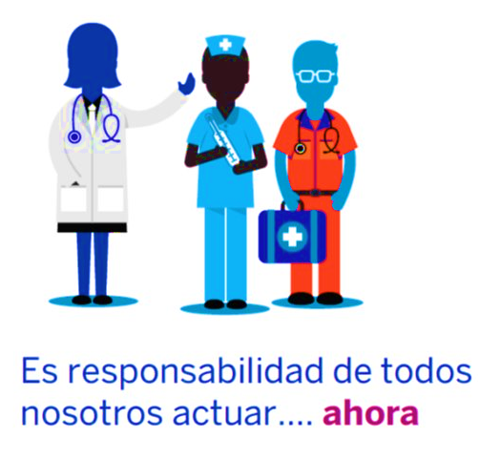
Función del sector de salud
detectar a las mujeres que sufren violencia;
facilitar el acceso a los servicios de apoyo (salud + otros sectores) que deseen las mujeres;
integrar mensajes de prevención de violencia en las actividades de educación/ promoción de salud;
contribuir a la prevención de la violencia recurrente en colaboración con otros sectores;
documentar la magnitud del problema, sus causas y consecuencias, e impulsar la adopción de medidas que funcionan
Notes:
Ponga de relieve la confianza que existe en la relación entre el prestador de servicios de salud y la paciente e indique que el prestador de servicios puede ser un modelo a imitar. En ese contexto es importante que los prestadores de servicios no causen ningún daño, se centren en detectar la violencia, muestren empatía, presten atención, den derivaciones, ayuden con la documentación, recopilen evidencia para los tribunales (si mujer desea presentar una demanda) y promuevan la causa en la comunidad.
Las necesidades de una mujer que sufre violencia son complejas, así que es posible que los prestadores de servicios de salud no puedan atenderlas todas. Su función debe centrarse en prestar apoyo y atención.
Si el personal de salud sabe que la mujer tiene antecedentes de violencia, podrá prestarle un mejor servicio.
Reconocer a las mujeres en peligro antes de que la violencia se intensifique
Proporcionar atención clínica adecuada
Reducir las consecuencias de la violencia para la salud
Ayudar a las sobrevivientes a acceder a ayuda, servicios y protección
Mejorar los resultados en materia de salud sexual y reproductiva, e infección por el VIH

Slide 10

Progreso regional
El 80% de los Estados Miembros cuentan con una política multisectorial sobre VCM
El 83% de los Estados Miembros tiene una política de salud que incluye de alguna manera la VCM
El 60% tiene un protocolo de VCM del sector salud
Fuente: Estimaciones de prevalencia de la violencia contra la mujer. OMS, 2021.
Notes:
El énfasis en mejorar los datos de prevalencia está en línea con la visión de los ODS. En vista de la urgente necesidad de abordar la violencia contra la mujer a nivel mundial, en la Agenda 2030 para el Desarrollo Sostenible se adoptó la meta de la eliminación de todas las formas de violencia contra las mujeres y las niñas como parte del objetivo de la igualdad de género. En el ODS5, tenemos dos indicadores fundamentales relacionados con violencia, siendo la primera vez, a nivel mundial, que contamos con metas específicas que pueden guiar el trabajo en violencia. Sabemos que un 34% de las mujeres entre 15 y 49 años han sufrido violencia física y/o sexual de pareja o violencia sexual fuera de la pareja, al menos 1 vez en su vida. No sé qué piensan, realmente es un porcentaje alarmante.

Slide 11
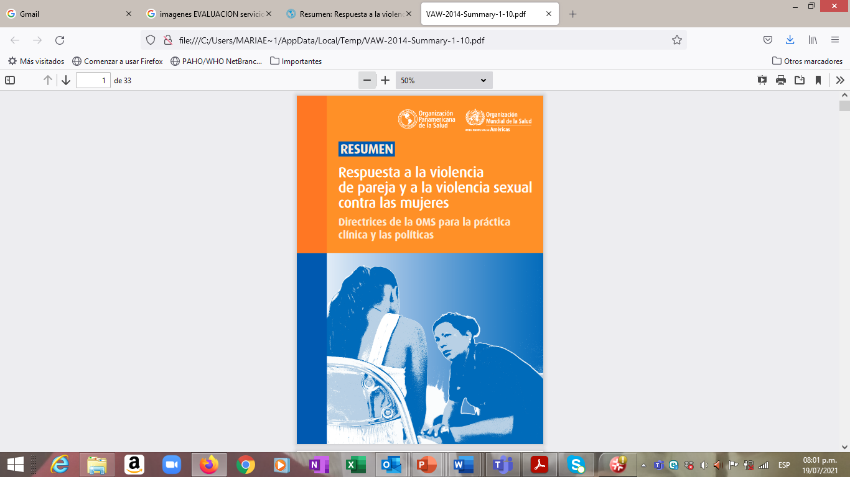
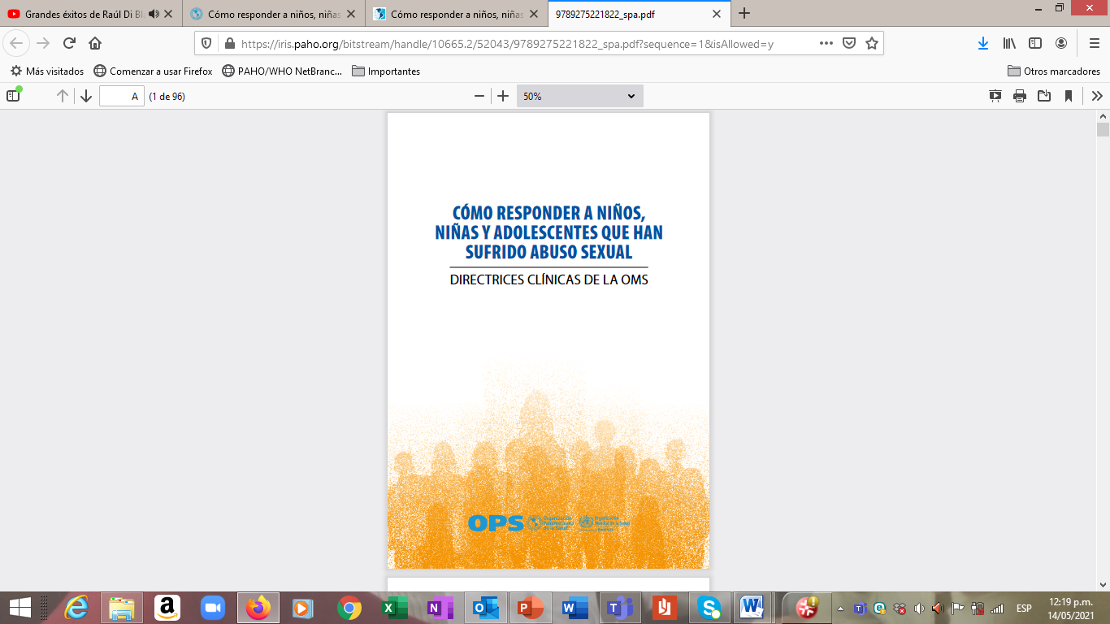
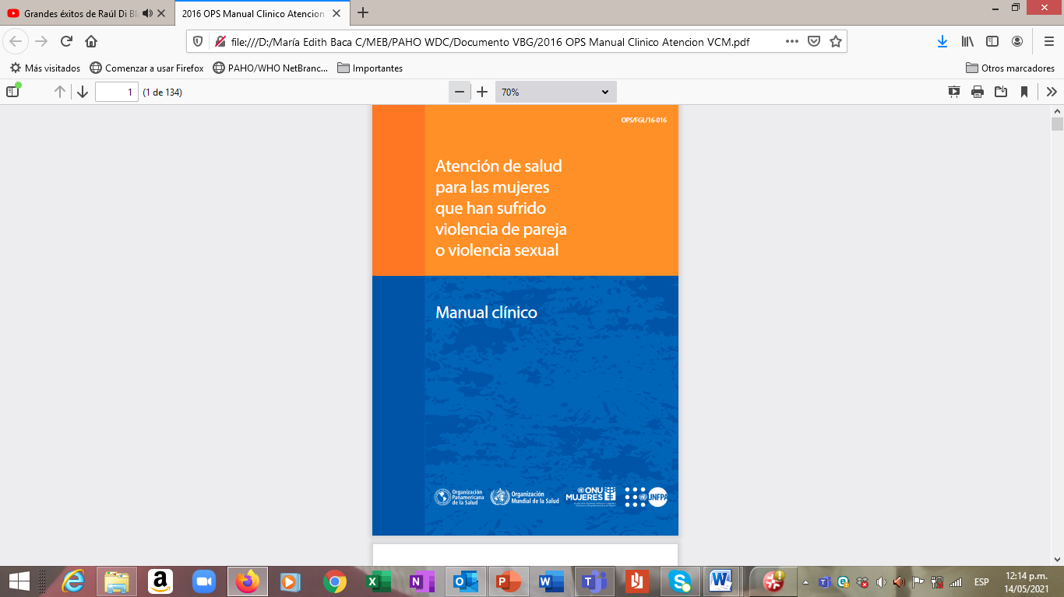

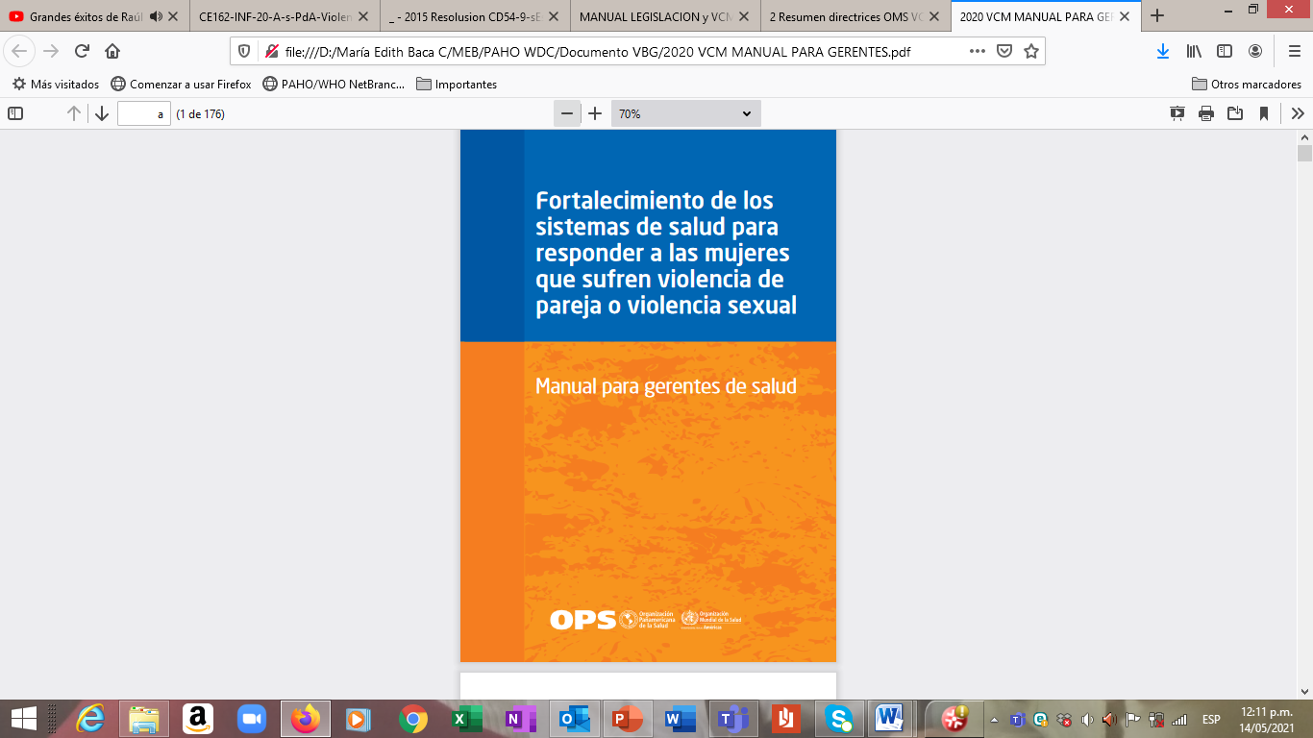
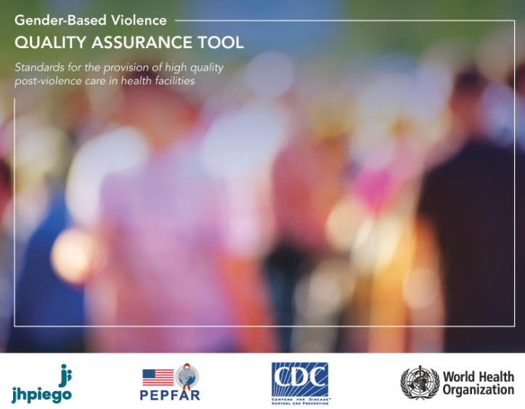
Herramientas de la OPS/OMS
Respuesta a la violencia de pareja y la violencia sexual contra las mujeres. Directrices de la OMS.
Directrices clínicas: Cómo responder a niñas, niños y adolescentes que han sufrido abuso sexual y maltrato infantil.
Mejorando
las politicas y
los protocolos
Mejorando
herramientas clínicas
Manual clínico: Atención de salud para las mujeres que han sufrido violencia de pareja o violencia sexual
Fortalecimiento de los sistemas de salud para responder a las mujeres que sufren violencia de pareja o violencia sexual- Manual para Gerentes de Salud. WDC, 2020.
Mejorando
las capacidades
Programa de capacitación de la OMS dirigido a los prestadores de servicios de salud. 2020
Herramienta de monitoreo. Estandardos de calidad de los servicios de salud para mujeres y niñas que sufren violencia. JHPIEGO, OMS, PEPFAR, CDC.
Evaluando
la calidad de los servicios

Slide 12
Fortalecer el acceso de las sobrevivientes de violencia al sistema de salud en America Latina con el apoyo de AECID
Curso virtual con énfasis en formación de formadores en el sector salud
Estudio de factibilidad y oportunidades para integrar el currículo de la OPS/OMS para trabajadores de la salud, en los programas de estudio de las universidades latinoaméricanas.
Caja de herramientas diseñada para el fortalecimiento de los datos administrativos en salud sobre violencia contra las mujeres.
​
Validación y consultación
Apoyo en la revisión y actualización de sus políticas y protocolos para el fortalecimiento de la respuesta del sistema de salud en la atención de la violencia

Slide 13

Objetivos de la reunión
Apoyar a los países de Latinoamérica en la revisión y actualización de sus políticas y protocolos para el fortalecimiento de la respuesta del sistema de salud en la atención de la violencia, incluyendo la adaptación de herramientas clínicas en línea, basadas en evidencia para ayudar al personal de salud a desempeñar su papel de manera oportuna y efectiva.
Analizar conjuntamente la situación actual en la Región y discutir los retos y las oportunidades a fin de avanzar el acceso de las sobrevivientes de violencia al sistema de salud en línea con las prioridades de la Estrategia y plan de acción de la OPS.
Promover el dialogo entre países sobre las buenas prácticas y lo que sí funciona para fortalecer la respuesta del sistema de salud a la violencia contra las mujeres.

Slide 14
Agenda de la reunión
 | DIA 1 | DIA 2 | DIA3
AM | Apertura | Panel 3: Fortalecimiento de los sistemas de información y registro | Sesion de trabajo en grupo
 | Panel 1a: Revisión y Actualización de Protocolos |  | Plenario: Diálogo y retroalimentación sobre las estrategias y acciones definidas en la sesión 3
 |  | Sesion de trabajo en grupo | Cierre
PM | Sesion de trabajo en grupo | Panel 4: Estrategias multisectoriales e inclusión en el marco de RESPETO
 | Panel 1b: Estrategias de capacitación y actualización al personal de salud
 | Panel 1b: Estrategias de capacitación y actualización al personal de salud en la respuesta a las sobrevivientes de violencia
 | Panel 2: Mejoras en la calidad de los servicios para sobrevivientes de violencia sexual. | Sesion de trabajo en grupo
 | Brindis

Slide 15
¡MUCHAS
GRACIAS!
https://www.paho.org/es/reunion-puntos-focales-ministerios-salud-para-fortalecer-respuesta-sistema-salud-violencia-contra
Britta Monika Baer
Asesora regional en prevención de la violencia y lesiones
baerbri@paho.org

